Slide 2
UI 표시색 설정
일반 탭
이미지
버튼

Slide 3

팝업 UI
#UI 제목
#Text
#UI 설명
아이템
아이콘
#Text
다시 표시하지 않기
예
아니오
예
아니오

Slide 4
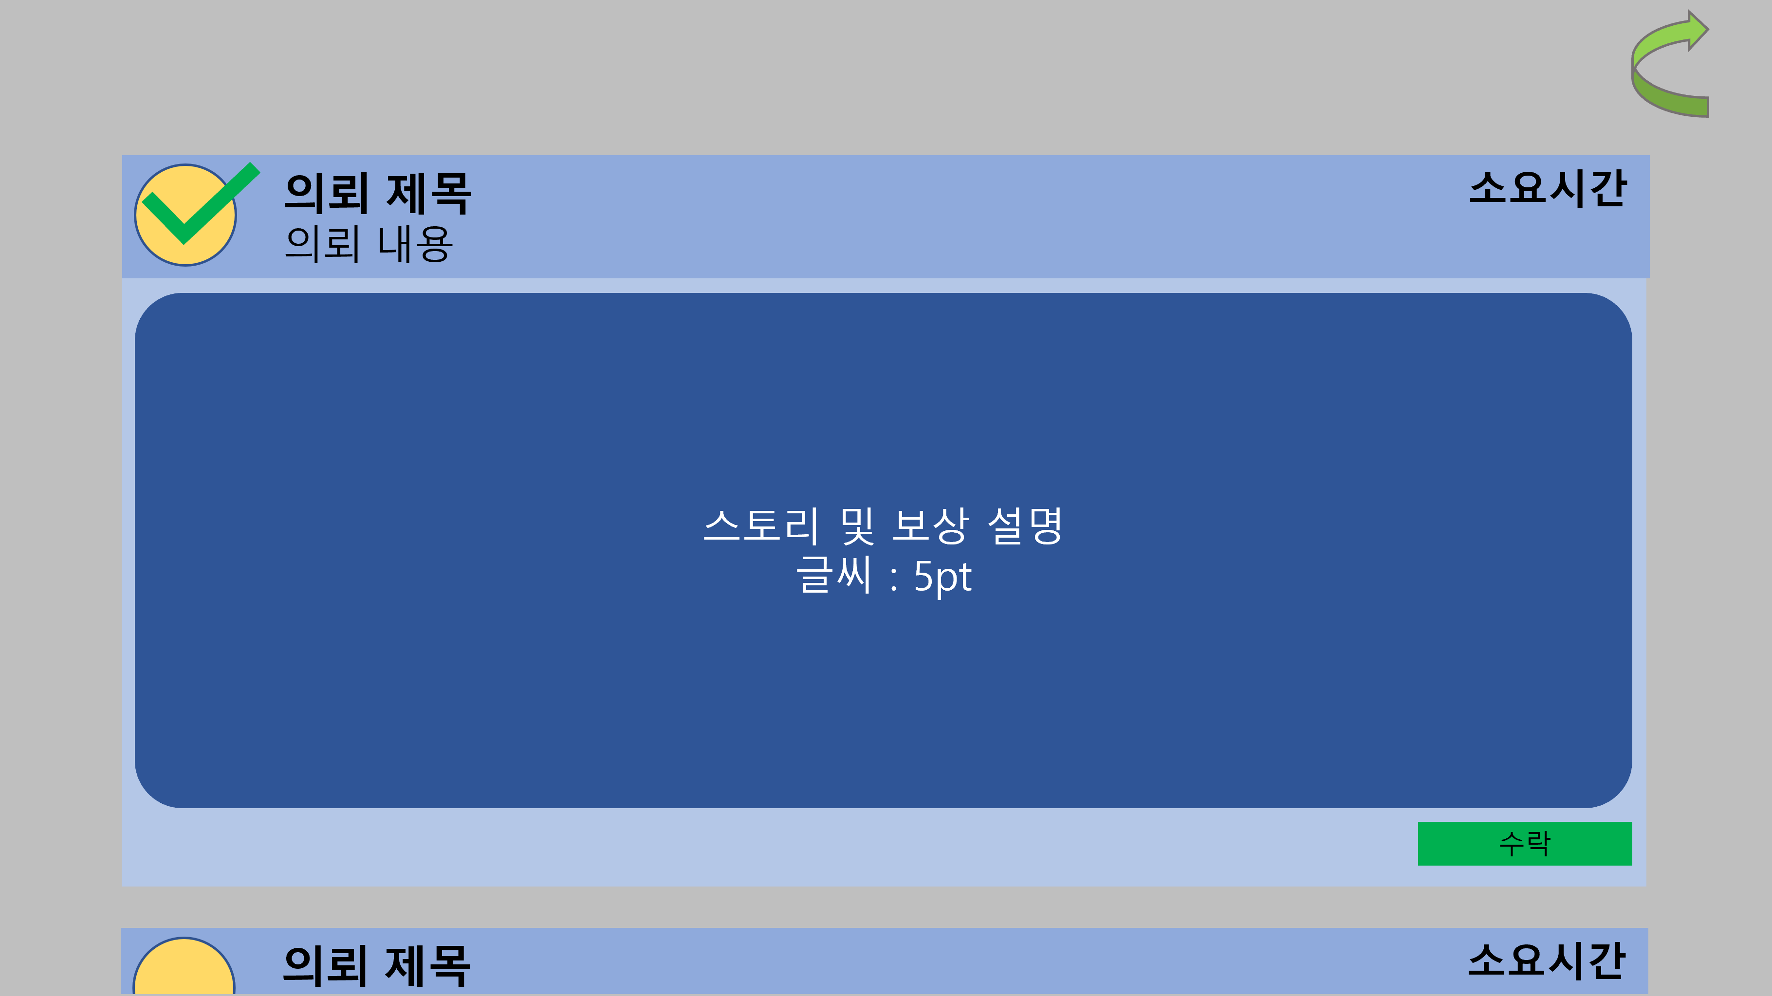
UI플로우 차트

Slide 5
마을 UI – 개요
시간외에는 아무 UI가 보이지 않는 형태
의뢰주 위에 화살표로 표기가 되어 알아 볼 수 있는 형태
그 외의 UI는 인벤토리 창을 통해서 확인이 가능하다.

Slide 6
마을 UI – 위치 표기
현재 시간 표시
캐릭터

Slide 7
인벤토리 UI – 개요
3개의 탭을 통해서 관리하는 형태
태블릿을 조작하여 장비 확인, 맵 확인, 의뢰확인을 하는 기능을 한다.
장비 확인은 현재 가지고 있는 아이템들의 설명과 내구도를 확인 할 수 있도록 칸 형태와 옆에 설명 화면이 있음
맵은 현재 있는 맵의 형태를 보여주며, 확대, 이동 기능을 한다.
의뢰 확인은 현재 받은 의뢰의 설명과 위치를 안내하는 기능을 한다.

Slide 8
인벤토리 UI – 위치 표기
현재 시간 표시
인벤토리
맵
의뢰
아이템 이름
내구도
아이템 설명(스텟)
습득 장소 : 상점, 몬스터
판매
버리기

Slide 9
인벤토리 UI – 상세 설명
인벤토리 칸에 아이템이 있다면 아이콘으로 표시한다.
왼쪽부터 채워지는 형식으로 한줄이 다 채워지면 다음 줄로 넘어간다.
아이템을 판매하거나 없앨 경우 빈칸을 다음 아이템이 채우는 형식
현재 시간 표시
인벤토리
맵
의뢰
아이템 이름
내구도
아이템 설명(스텟)
습득 장소 : 상점, 몬스터
현재 선택한 아이템에 관한 설명과 내구도를 나타내는 UI
해당 UI를 통해서 아이템을 버릴 수 있다.
만약 상점안에 있을 경우 해당 버튼이 생겨서 선택한 아이템을
판매 할 수 있다.
판매
버리기

Slide 10
인벤토리_맵 UI – 위치 표기
현재 시간 표시
인벤토리
맵
의뢰
맵 이미지

Slide 11
인벤토리_맵 UI – 위치 표기
현재 시간 표시
인벤토리
맵
의뢰
맵이미지가 보여지고 (ex : 포켓몬 맵)
현재 플레이어의 위치와 각 의뢰주들의 위치를 확인 할 수 있다
텔레포트기능..?(논의 필요해 보임)
맵 이미지
현재 위치를 나타내는 아이콘 (예정)

Slide 12
인벤토리_의뢰 UI – 위치 표기
현재 시간 표시
인벤토리
맵
의뢰
의뢰 제목
의뢰 제목
의뢰 내용 설명
의뢰 제목
의뢰 제목
필요한 아이템
의뢰 제목
위치 안내

Slide 13
인벤토리_의뢰 UI – 위치 표기
선택된 의뢰에 대한 설명을 적는 UI
의뢰 아이콘과 제목, 스토리가 적힌다.
현재 시간 표시
인벤토리
맵
의뢰
문자 메시지 처럼 아이콘과 제목만 써있음
선택하게 되면 외곽선으로 표시되고 옆에
설명 UI가 생성된다.
의뢰 제목
의뢰 제목
의뢰 내용 설명
의뢰 제목
만약 의뢰가 수리 의뢰라면
필요한 아이템이 표시가 된다.
의뢰 제목
필요한 아이템
해당 버튼을 누르면 UI에서 나가지면서
의뢰주의 위치까지 안내한다.
의뢰 제목
위치 안내

Slide 14
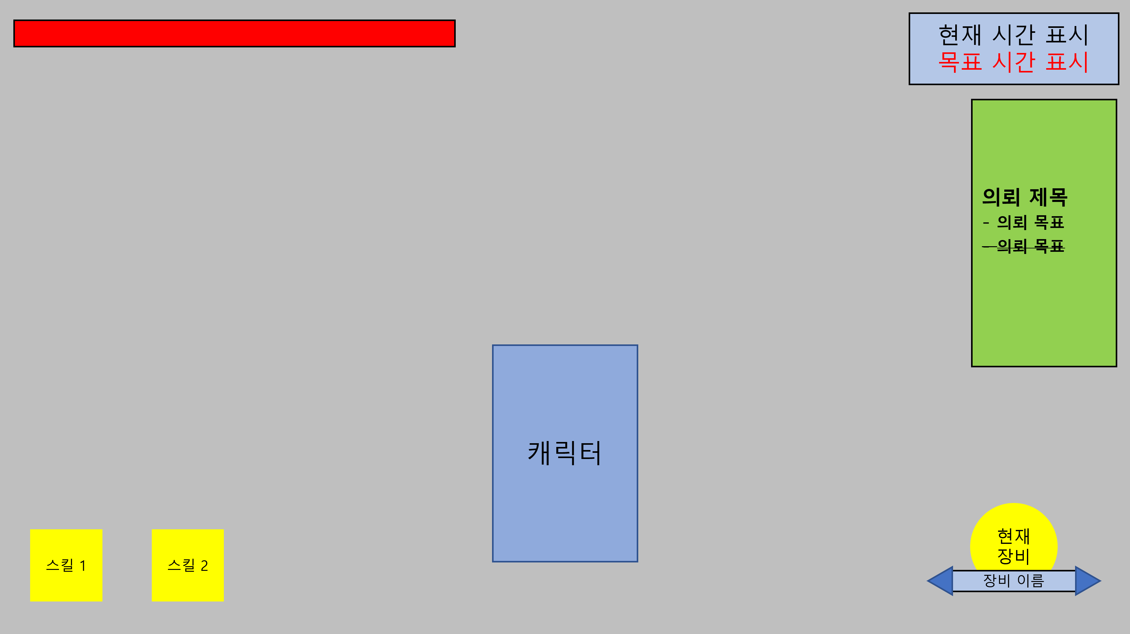
전투 의뢰 UI – 개요
체력바, 장비 UI, 스킬 UI가 전투 의뢰에 들어가게 되면 나타나게 된다.
의뢰 목표를 전부 클리어하게 된 경우 NPC와 만난 장소로 가게 되며 성공했다는 얘기와 함께 보상이 주어진다.
오른쪽 위의 시간은 현재시간을 표시하며 그 밑에 있는 시간은 의뢰를 완료해야 하는 목표 시간을 나타낸다.
스킬은 키보드 위치와 비슷하게 있어야 되어서 왼쪽 아래 배치, 무기는 기본 공격이 마우스라 우측 하단에 배치

Slide 15
전투 의뢰 UI – 위치 표기
현재 시간 표시
목표 시간 표시
의뢰 제목
- 의뢰 목표
- 의뢰 목표
캐릭터
현재
장비
스킬 1
스킬 2
장비 이름

Slide 16
전투의뢰 UI – 설명
현재 시간 표시
목표 시간 표시
검정색 글씨는 현재 시간
빨간색 글씨는 목표 시간을 표시한다.
빨간색 글씨와 검정색 글씨가 같아지면
의뢰 종료
해당 체력바는 전투 의뢰 시 표기가 된다.
그 외의 상황에서는 표시가 안된다.
표시 방식은 바형태로 생각
의뢰 제목
- 의뢰 목표
- 의뢰 목표
의뢰를 시작하게 되면 해당 의뢰의 이름과 목표를 표시를 해준다.
완료된 목표는 절취선으로 표시가 된다.
각 스킬들로 구성이 되어있다.
스킬 밑에는 해당 스킬의 단축키가 표시되는 형식
스킬 사용시 쿨타임이 표시가 된다.
캐릭터
현재 장착하고 있는 아이템의
아이콘이 표시가 되며
단축키를 통해 변경이 가능하다.
현재
장비
스킬 1
스킬 2
장비 이름

Slide 17
장비 수리 의뢰 UI – 개요
우측 위의 시간을 배치하여 현재 시간과 의뢰 종료 목표 시간을 표시한다.
숫자키를 이용해서 하단의 인벤토리를 사용할 수 있으며, 칸마다 있는 장비를 이용하여 수리를 진행한다.
장비를 사용할 때 마우스를 계속 누르고 있다면 원이 생기면서 사용하고 있다는 표시가 나온다.
원의 게이지가 가득 해당 장비를 사용했다고 표시가 된다.

Slide 18
장비 수리 의뢰 UI – 위치 표기
현재 시간 표시
목표 시간 표시
장비 오브젝트
의뢰 제목
- 의뢰 목표
- 의뢰 목표
장비
장비
장비
장비
장비
장비
장비

Slide 19
장비수리 의뢰 UI – 상세 설명
장비안에 망가진 물품은 외곽선으로 표시가 되어 있고
수리하는데 맞는 장비를 사용시 수리가 된다.
현재 시간 표시
목표 시간 표시
장비 오브젝트
의뢰 제목
- 의뢰 목표
- 의뢰 목표
수리가 되면 해당 목표가 취소선으로 표시가 된다.
버튼을 이용하여 장비를 선택한다.
현재 착용 중인 장비는 외곽선으로 표시가 된다.
사용한 장비는 내구도를 가지고 있으며 내구도가 다 떨어지면 사라진다.
내구도가 닳게 되면 장비 아이콘 하단에 남은 내구도가 회색으로 표시된다.
장비
장비
장비
장비
장비
장비
장비

Slide 20
대화 의뢰 UI – 개요
화면에는 현재 NPC들이 얘기하는 모습을 담고 있다.
그 상황에서 플레이어가 말을 조합을 해주거나 서로의 갈등을 말풍선을 통해 해결하는 방식
칸 안에 있는 말풍선 조각들을 조합하여 말을 건네는 형식
조각의 모양에 따라 나타내는 형식이 다르다.
날카로운 조각은 공격적인 언행, 둥근 조각은 순한 언행을 뜻한다.
화면 옆 게이지는 NPC들의 현재 기분 상태이며 높을 수록 화난 상태를 나타낸다.

Slide 21
대화 의뢰 UI – 위치 표기
현재 시간 표시
목표 시간 표시
게임 화면 표시
의뢰 제목
- 의뢰 목표
- 의뢰 목표
대답칸
퍼즐 조각 모음판

Slide 22

대화 의뢰 UI – 의견 조합
현재 시간 표시
목표 시간 표시
의뢰 제목
- 의뢰 목표
- 의뢰 목표
NPC
NPC
대답칸
퍼즐 조각 모음판

Slide 23
대화 의뢰 UI – 의견 조합
말풍선이 사라지는 위치
현재 시간 표시
목표 시간 표시
의뢰 제목
- 의뢰 목표
- 의뢰 목표
합쳤을 때 모양이 같은 말풍선 조각을
대답 칸으로 끌어 당긴다.
NPC
NPC
말풍선이 나타나는 위치
대답칸
퍼즐 조각 모음판

Slide 24
대화 의뢰 UI – 위치 표기
화면 안에는 두 NPC가 대립하고 있는 것을 카메라에 비춰준다.
현재 맵에서의 모습을 보여줄 것
각 NPC옆에 게이지가 존재하고 해당 게이지를 줄이는 것이 목표
현재 시간 표시
목표 시간 표시
게임 화면 표시
의뢰 제목
- 의뢰 목표
- 의뢰 목표
퍼즐 조각판에서 맞는 조각들을 골라 대답칸에 올려서 대답하는 방식
대답칸
퍼즐 조각 모음판

Slide 25
결과창 UI – 개요
체크리스트를 통해서 의뢰주와 확인하는 컨셉
성공 혹은 실패에 대한 도장을 받으면서 의뢰가 끝나는 컨셉으로 제작

Slide 26
결과창 UI – 위치 표기
의뢰 제목
현재 시간 표시
의뢰 목표 1
의뢰 목표 2
의뢰 목표 3
성공/실패
여부
의뢰 목표 4
다음으로

Slide 27
결과창 UI – 상세 설명
의뢰 제목
현재 시간 표시
의뢰 목표 1
의뢰 목표 2
의뢰 목표 3
성공/실패
여부
의뢰 목표 4
다음으로

Slide 28

의뢰 UI – 위치 표기
의뢰 제목
의뢰 내용
소요시간
의뢰 제목
의뢰 내용
소요시간
의뢰 제목
의뢰 내용
소요시간
의뢰 제목
의뢰 내용
소요시간
다음

Slide 29
의뢰 UI – 상세 설명
받은 의뢰는 체크 표시되며 불투명도 75%가 된다.
의뢰 아이콘을 통해 어떤 의뢰인지 나타낸다.
의뢰 제목
의뢰 내용
소요시간
의뢰 제목
의뢰 내용
소요시간
의뢰 요약 설명
글씨크기 : 9pt
의뢰 제목
의뢰 내용
소요시간
의뢰를 받기 전 의뢰메일 위에 마우스를 가져가면
간단한 스토리 요약이 나온다.
의뢰 제목
의뢰 내용
소요시간
다음

Slide 30
의뢰선택 UI – 위치 표기
의뢰 제목
의뢰 내용
소요시간
스토리 및 보상 설명
글씨 : 5pt
수락

Slide 31
의뢰선택 UI – 위치 표기
의뢰 제목
의뢰 내용
소요시간
스토리 및 보상 설명
글씨 : 5pt
수락

Slide 32
의뢰선택 UI – 상세 표기
의뢰의 내요을 확인하고 수락을 받을 수 있는 창 생김
의뢰가 커지면서 위아래로 미는 애니메이션
의뢰 제목
의뢰 내용
소요시간
스토리 및 보상 설명
글씨 : 5pt
수락

Slide 33
의뢰 선택 UI – UI 밀림 설명
의뢰 제목
의뢰 내용
소요시간
의뢰 제목
의뢰 내용
소요시간
의뢰 제목
의뢰 내용
소요시간
의뢰 제목
의뢰 내용
소요시간
다음

Slide 34
의뢰 선택 UI – UI 밀림 설명
의뢰 제목
의뢰 내용
소요시간
의뢰 제목
의뢰 내용
소요시간
의뢰 제목
의뢰 내용
소요시간
의뢰 제목
의뢰 내용
소요시간
다음

Slide 35
의뢰 선택 UI – UI 밀림 설명
의뢰 제목
의뢰 내용
소요시간
의뢰 제목
의뢰 내용
소요시간
의뢰 제목
의뢰 내용
소요시간
의뢰 제목
의뢰 내용
소요시간
다음

Slide 36
의뢰 선택 UI – UI 밀림 설명
의뢰 제목
의뢰 내용
소요시간
의뢰 제목
의뢰 내용
소요시간
의뢰 제목
의뢰 내용
소요시간
의뢰 제목
의뢰 내용
소요시간
다음

Slide 37
비행선 출발 직전 장비 확인 UI
캐릭터
무기
아이템 이름
장신구
아이템 이름
변경
변경
장신구
아이템 이름
변경

Slide 38
비행선 출발 직전 장비 확인 UI – 상세설명
캐릭터
무기
아이템 이름5pt
장신구
아이템 이름
변경
변경
어떤 부위에 아이템이 있는지 보여줌
거울을 보고 있는 정비 하는 것처럼 표현
장신구
아이템 이름
변경

Slide 39
비행선 출발 직전 장비 변경 UI
아이템 옵션 표시
캐릭터
아이템
아이콘
무기
아이템 이름
장신구
아이템 이름
변경
변경
아이템
아이콘
아이템
아이콘
장신구
아이템 이름
변경
나가기

Slide 40
비행선 출발 직전 장비 변경 UI – 상세 설명
아이템 옵션 표시
크기 : 9pt
현재 장착한 아이템과 비교하여 표시
높을 경우 초록색, 낮을 경우 빨간색으로 표시
캐릭터
아이템
아이콘
무기
아이템 이름
장신구
아이템 이름
변경
변경
아이템
아이콘
아이템
아이콘
장신구
아이템 이름
해당 부위에 장착 가능한 아이템을 위쪽으로 정렬
변경
나가기

Slide 41
인게임 인벤토리 UI – 위치 표기
HP
스테미나
무기
아티
팩트
아티
팩트
아티
팩트
퀘스트 창
장신구
장신구
캐릭터
우
Q
E

Slide 42
상점 UI

